Slide 1

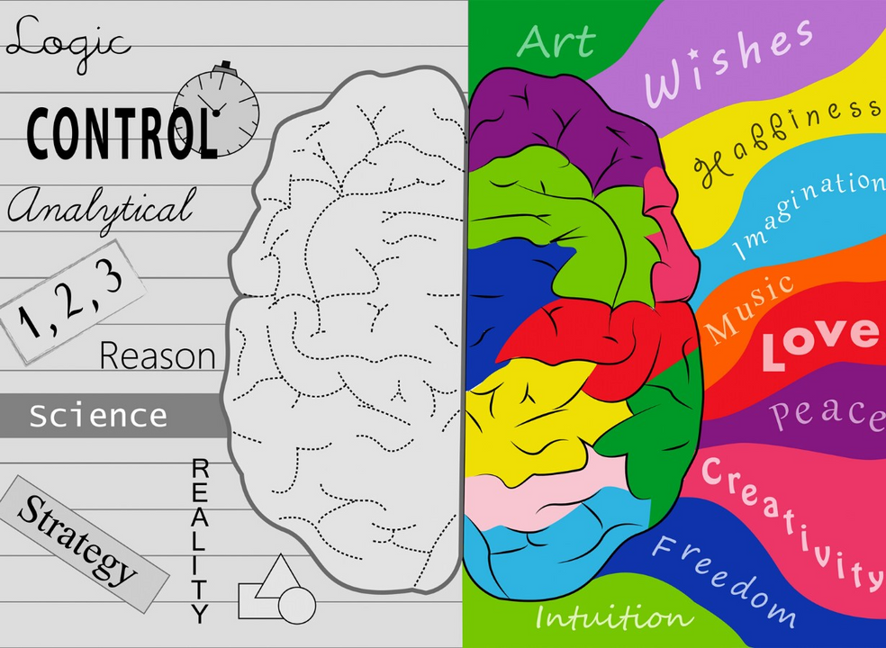

Možgani
60 % ljudi
40 % ljudi
Kako igrati instrument,
sintaksa, pomen stavkov in sporočila
Igranje instrumenta,
ritem, rime, melodija
Einstein, da Vinci - razmišljala s “celo glavo”.
Notes:
Kje v možganih je center za spomin?
Spomin se shranjuje v različnih delih možganov -
- čeli reženj, hipokampus - ureja spomin
- senčni reženj, amigdala - učenje čustev
Možgane delimo na LEVO in DESNO polovico (hemisfero).
LEVA:
analitična
logična
razumska
podrobnosti
usmerjena v tehniko, matematiko,
učenje jezika
govor
črke in številke
pomembna so pravila
zaporedno mišljenje -linearno
procesira iz DELOV v CELOTO
usmerjena v strukturo
opisujejo kot neobčutljive, napete, mehanske, vzvišene
DESNA
umetniško izražanje (risanje, slikanje, ples...)
domišljija
ritem
odločanje na podlagi intuicije
pomnjenje obrazov, prostorska orientacija
izražanje čustev
sklepanje iz celote
opisujejo kot
sanjače, umetniške duše

Slide 2

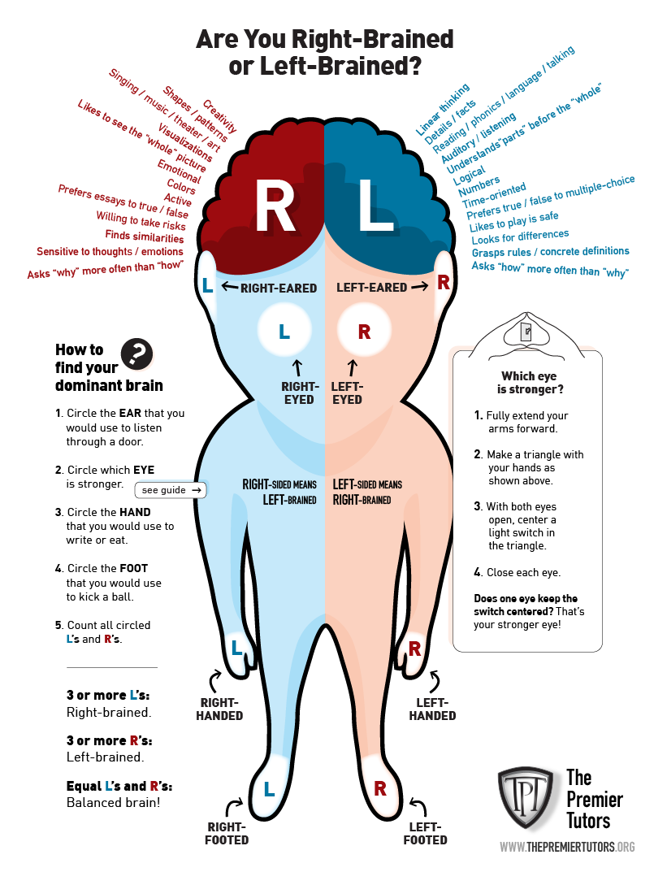

Katera je vaša
dominantna
hemisfera?
Notes:
Ste se v prejšnjih opisih prepoznali?
Katera je vaša dominantna hemisfera?
poznamo:
-dominantno roko - z njo pišemo
- dominantno nogo - z njo pričnemo hojo
- dominantno uho - z njim npr. prisluškujemo pri vratih, na dopustu ne spimo na njem, da se počutimo varnejše
- dominantno oko - glej sliko, če ne veš katero je

Slide 3

Povezovanje hemisfer
  izboljša spomin in koncentracijo
  poveča sposobnost kreativnega reševanja nalog
  poveča našo učinkovitost pri delu
  učenje postane lažje
  poveča se odpornost na stres
  poveča se samozavest
Notes:
Kaj prinaša povezovanje hemisfer?
Kako povezujemo obe polovici možgan? (Naslednji slajd)

Slide 4
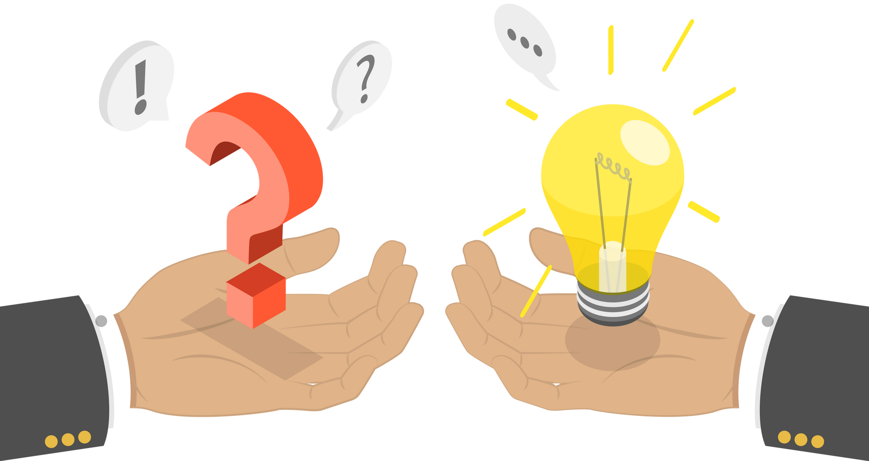
Nasveti
  Pijte vsaj 1,5 l vode na dan.
  Preizkušajte nove stvari (menjava dnevne rutine, pitje kave z drugo roko, skuhajte kosilo po novem receptu…).
  Rešujte križanke in sodoku.
  Pišite (pisma, pesmi, haiku, zgodbe).
  Berite in se o tem pogovarjajte.
  Opravljajte eno delo naenkrat.
  Dovolj spite.
  Gibajte se.
Notes:
Na koncu: Pa začnimo z gibanjem…
Sedite na stolu vzravnano,
Poglejte z glavo Glava gor - na pretirano, zapomnite si do kje je segel vaš vid
Vaja – iztegnite obe nogi, gibanje stopala gor in dol (minuta)
Ponovno poglej do kje sega vaš vid (glava nazaj)

